Slide 1
BIM. FUS.
(19 - 447)
PLANA MAYOR
(1-32)
COy. FUS.
(5-127)
COy. FUS.
(5-127)
COy. FUS.
(5-127)
Coy ARMAS DE APOYO
(3-34)

Slide 2
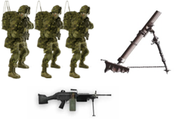
Coy. FUS. IM
(5 - 127)
PLANA MAYOR
(2-9)
1° PLT. FUS.
(1-36)
2° PLT. FUS.
(1-36)
3° PLT. FUS.
(1-36)
PLT. ARMAS DE APOYO
(0-10)
PART. MORT. 60 m
(0-10)
C. COy.
2° C. COy.
S1° DE COy.
SG. ADM.
CB. ENF.
1 CAMILLERO
3 RO. (PRITAC, SECTAC, INT.)
MSJ.
C. PART.
3 AP. Mort.
3 AY. AP.
3 AMUN

Slide 3
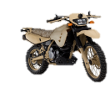
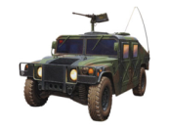
Coy. ARMAS DE APOYO
(3 - 34)
PLANA MAYOR
(1-6)
PLT. MORT. MED.
(81 MMS)
(1-12)
PLT. AMET. PES.
(1-16)
PART. AMET. PES.
(2 AMET.)
(1-08)
PART. L. GR.
(40 mms)
(0-08)
C. COy.
SO OPER.
SG. ADM.
3 RO. (PRITAC, SECTAC, INT.)
MSJ.
C. PART.
3 AP. Mort.
3 AY. AP.
3 AMUN
3 COND
C. PLT.
2 AP. AM. PES.
2 AY. AP.
2 AMUNIC.
2 COND.
2 AP. L. GR.
2 AY. AP.
2 AMUNIC.
2 COND.

Slide 4
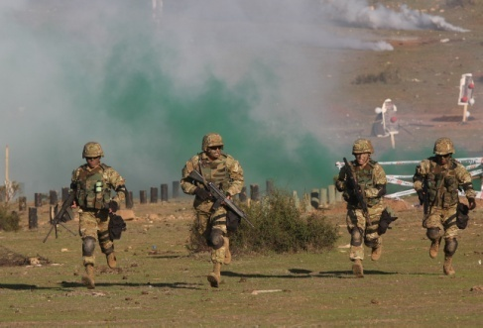
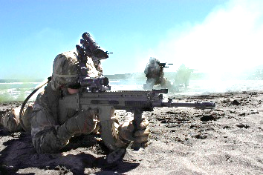
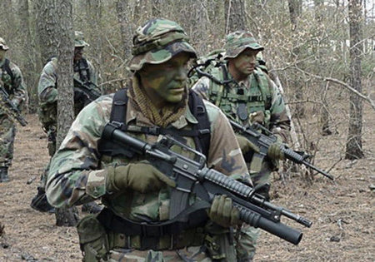
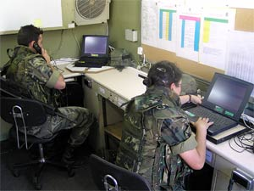
PELOTÓN FUS. IM
(1- 36)
C. PLT.
SGTO. PLT (2° Cdte.)
CB. LOG.
CB. RO.
PLANA MAYOR
(1-3)
1° ESC. FUS.
(0-8)
2° ESC. FUS.
(0-8)
3° ESC. FUS.
(0-8)
ESC. APOYO A LA MANIOBRA
(0-9)
EQ 1
(0-4)
C. ESC/EQ/FUS.
FUS/TE
FUS/GR
A.A.L.
PART. AMET MED.
(0-7)
C. PART.
2 AP. AMET
2 AY. AP.
2 AMUNIC.
EQ 2
(0-4)
C. EQ/FUS.
FUS/GR
A.A.L.
A.A.L.
EQ. BRECHERO
(0-2)
C. EQ.
BRECH. AY.

